Slide 1

3S Calendar 제안서 발표
팀장 : 유우재
팀원 : 손성환
이임경
최보윤
Notes:
안녕하십니까 저는 3S Calendar 제안서 발표를 맡게된 유우재 라고 합니다.

Slide 2
3S Calendar란?
3S Calendar의 기능
3S Calendar 기대효과
3S Calendar 기술소개
개발 일정
개발도구 및 환경
Contents
Notes:
목차는 다음과 같습니다.
먼저 3S Calendar에 대한 간단한 소개를 하고
기능, 기대효과, 기술소개, 개발일정, 개발도구 및 환경으로
발표를 진행하겠습니다.

Slide 3



p
3S Calendar란?
Smart
Scheduler
Secretary
Notes:
저의 3S 캘린더의 3S는 Smart, Schedule, Secretary라는 뜻을 가지고 있습니다.
똑똑한 스케줄링을 위한 비서같은 프로그램을 만들기 때문에 이런 이름을 붙였습니다.

Slide 4


3S Calendar란?
그룹을 만들어서
스케줄을 공유한다.
사용하기 간편한
스케줄러
Notes:
저희 3S 캘린더가 중점적으로 다루는 부분은 그룹을 만들어서 스케줄 관리를 할 수 있다는 것입니다.
또한 스케줄러를 많이 사용하는 사람들이 사용하기 간편한 기능들도 많이 포함되어 있습니다.

Slide 5






3S Calendar의 기능
실시간 구글 캘린더 연동
구글 맵으로 간편하게
다이나믹 메시지로 손쉬운 초대
스케줄 태그로 한눈에 보기
그룹으로 간편하게
실시간으로 구글 캘린더와 연동시켜서
어떤 기기에서든지 같은 스케줄을 확인
스케줄 태그 on/off로 상황에 맞는 캘린더를 확인하자
그룹원들의 공통된 시간대를 찾고 스케줄을 등록해서 공유하자
구글 맵으로 검색, 길찾기까지 한번에
누구나 Url로 손쉽게 프로그램 다운로드와 실행을
Notes:
대표적인 기능으로는 다음과 같습니다.
첫째로 구글 캘린더 실시간 연동으로 어떤 기기에서든지 똑같은 스케줄을 확인하는것이 가능합니다.
둘째로 장소를 정할때에 구글 맵으로 검색을 해서 올릴 수 있고 스케줄 확인할때도 구글 맵으로 장소를 확인하는것이 가능합니다.
셋째로 다이나믹 메시지를 사용해서 보낸 url로 프로그램이 깔려있지 않다면 스토어로 깔려있다면 프로그램 화면으로 바로
이동시켜줄 수 있어서 누구나 손쉽게 설치와 실행이 가능합니다.
넷째로 스케줄을 태그로 분리하여 색깔별로 확인이 가능하고 입맛에 맞게 활성/비활성화 하여 더욱 깔끔한 캘린더를 이용할 수 있습니다.
마지막으로 그룹을 사용함으로 그룹원들의 공통된 빈 시간을 찾아주거나 한명만 등록해도 모든 그룹원들에 등록되는등 편리한 스케줄링이 가능합니다.

Slide 6


3S Calendar의 기대효과(경제적)
안드로이드, PC, 구글 캘린더가 동기화되어 자동업데이트가 가능
그룹간에 스케줄공유로
단체 약속 시간을 자동 업데이트 해서 시간을 절약
Notes:
3S Calendar의 기대효과에 대해서 말씀드리겠습니다.
먼저 경제적인 측면에서의 기대효과 입니다.
빠른 동기화로 인한 자동 업데이트로 어떤 기기에서든지 착오없이 같은 스케줄 확인이 가능해지고
또한 단체 약속은 약속 시간을 정하는데 오래 걸리는 경우가 많습니다.
하지만 저희 앱을 사용하면 모든 사용자의 스케줄에서 공통된 빈 시간을 보여주어서
많은 시간을 절약할 수 있습니다.

Slide 7


3S Calendar의 기대효과(기술적)
효율적인 시간분배를 통한 편리한 스케줄링
사적/공적 스케줄을 손쉽게 나눠서 관리
Notes:
그 다음은 기술적인 측면에서의 기대효과 입니다.
저희 3S Calendar는 구글 캘린더만을 사용할때 보다 더 보기 쉽고 효율적인 시간분배가 가능합니다.
그리고 스케줄 태그기능을 넣어서 사적인 스케줄과 공적인 스케줄을 분류하고 그때 내가 확인하고
싶은 스케줄 종류만 따로 모아서 볼 수 있습니다.

Slide 8



3S Calendar의 기대효과(사회적)
구글 맵을 활용 정확한 약속장소 확인으로
헤메지 않고 도착
단체 스케줄 알람으로
약속을 더욱 잘 지켜서
개인 신뢰도를 향상
Notes:
사회적인 측면에서의 기대효과 입니다.
약속 장소를 정하는데 구글 맵을 사용하기 때문에 구글 맵의 기능들인 검색, 길찾기를 사용하여
초행길이라 하더라도 약속장소에 헤메지 않고 도착할 수 있습니다.
또한 스케줄 알람으로 잊지않고 약속을 잘 이행할 수 있도록 해서 개인 신뢰도를 향상시킬 수 있습니다.

Slide 9




3S Calendar 기술소개
구글 캘린더 Api
Notes:
첫번째로 소개할 기술은 구글 캘린더 Api입니다.
구글의 캘린더 서비스는 가장 오래된 구글 서비스 중의 하나이다. 구글 웹 상에서 다양한 스케줄 관리를 할 수 있는 서비스이다.
권한을 획득한다면, 캘린더에 스케줄을 추가하고 삭제하고 수정하는 것이 가능하다. 구글 캘린더를 api를 사용함으로써 구글 캘린더와의 깊은 통합이 가능하다. 모바일 어플리케이션, 웹 어플리케이션 등 다른 시스템을 이용해서 만들 수도 있고 캘린더 데이터와 동기화가 가능하다.

Slide 10
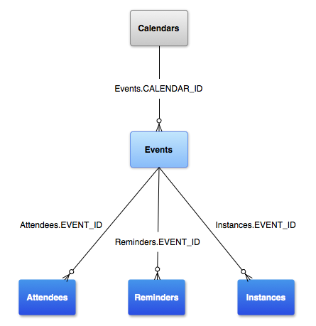
3S Calendar 기술소개
안드로이드 Calendar Provider
Notes:
Android 4.0부터 Calendar Provider API가 추가되면서 Google 캘린더 등의 Web API에 접근하지 않고
단말기에 동기화된 캘린더의 정보를 구할 수 있다.
캘린더 프로바이더 데이터 모델은 다음과 같은 테이블에 저장되어 있다.
캘린더와 이벤트(스케줄을 이벤트라고 api에서 지칭함), event 객체, event 참가자들
그리고 이벤트에 대한 경고나 알림 기능을 담당하는 리마인더(reminder)로 구성되어 있다.
(사용자의 권한에는 READ_CALENDAR와 WRITE_CALENAR가 있는데, 전자는 캘린더 읽기만 가능한 권한이고
후자는 캘린더를 읽고 쓸 수 있는 권한이다.)
Calendars 테이블에는 캘린더별 정보가 담겨져 있다.
이 테이블의 행마다 한 캘린더의 이름, 동기화 정보 등이 들어간다.
Events 테이블에는 이벤트별 정보가 담겨 있다.
이 테이블에는 이벤트의 제목, 위치, 시작시간,종료시간 등의 정보가 들어간다.
Instance 테이블에는 이벤트 발생의 시작 시간과 종료 시간이 담겨져 있다.
이 테이블의 각 행이 하나의 이벤트 발생을 나타낸다.
Attendees 테이블에는 이벤트 참석자(게스트)정보가 담겨져 있다.
Reminder 테이블에는 경고/알림 데이터가 담겨져 있다. 이 테이블의 각 행이
해당 이벤트에 대한 경고 하나를 나타낸다.

Slide 11
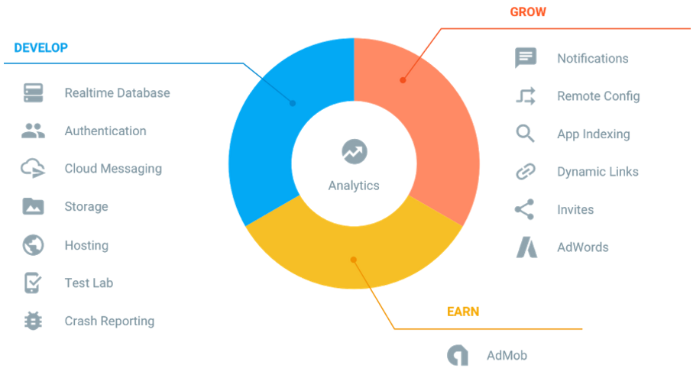
3S Calendar 기술소개
Firebase
Notes:
다음으로 소개할 것은 파이어베이스 입니다.
파이어 베이스는 구글에서 제공하는 플렛폼으로 고품질의 앱을 빠르게 개발하고 사용자층을 확대하고 더 많은 수익을 창출할 수 있게 도와줍니다.
이 그림처럼 사용자 계정 관리부터 실시간 디비, 저장소, 노티피케이션 등 많은 기능을 제공해 주는데
안드로이드, ios, web을 모두 지원해줘서 연동을 하는데 어려움을 덜 수 있는 특징이 있습니다.

Slide 12






3S Calendar 기술소개
Firebase
Firebase
Cloud
Messaging
App Server
3.키 발송
2.계정 등록
요청
1.App다운
4.서버,DB에
키 저장
유저
Notes:
파이어 베이스에는 많은 기능이 있지만 저희 3s에 핵심이 되는 FCM에 대해서만 설명드리겠습니다
먼저 Firebase를 유저가 사용하게 되는 과정입니다.
[1~4 설명]

Slide 13
3S Calendar 기술소개
Firebase
3. FCM 메시지
요청
Firebase
Cloud
Messaging
App Server
1.서버에
메시지 전송
4.FCM메세지
발송
2.DB에서
정보 요청
유저
Notes:
다음은 FCM이 실행되는 과정입니다.
FCM은 Firebase Cloud Messaging의 약자로 유저가 보내는 메시지를 다양한 환경을 가진 유저들에게 뿌려줄 수 있는
서비스 입니다. 그 과정은
[1~4설명]

Slide 14
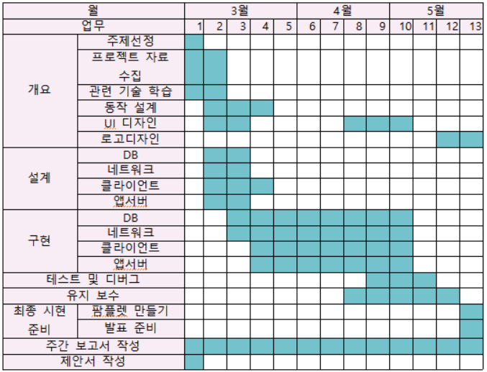
개발 일정
Notes:
개발 일정표입니다
4주차 까지는 설계를 모두 끝내두고 5주차부터 구현을 시작할 예정입니다.
또한 중간중간 UI와 로고등 자료 수집에도 박차를 가하겠습니다.

Slide 15






개발도구 및 환경
Notes:
최종적으로 저희가 사용하게될 도구와 환경들입니다.

Slide 16


